Slide 1
LUMIN: Punto de venta para Luminaria

Slide 2
INTEGRANTES DEL EQUIPO
Ángel Isidro López Cadena.
Carlos Renato Hernández Bravo.
Edgar Castro Martínez.
Hugo Jesús Álvarez Fuentes.
Jorge García Aduata.

Slide 3
OBJETIVO DE LA INVESTIGACIÓN
1. Ejercer un ciclo de desarrollo bajo un framework de tipo AGIL
2. El análisis de la eficacia de metodologías de diseño FRONTEND en proyectos de desarrollo que utilizan frameworks tipo AGIL
3. La eficacia del uso de metodologías bien conocidas para el diseño BACKEND en proyectos de desarrollo que utilizan frameworks tipo AGIL
4. Análisis de los resultados mediante la creación de una aplicación web tipo punto de venta

Slide 4
ÍNDICE
INTRODUCCIÓN
METODOLOGÍA
RESULTADOS
CONCLUSIONES
REFERERENCIAS

Slide 5
INTRODUCCIÓN
lumin es un sitio web diseñado para ejercer funciones de un punto de venta, como es
el control sobre el registro de inventario de equipo luminario mediante una base de datos; así como, ofrecer reportes de ventas realizadas sobre inventario, registro de productos por categoría, visualización del catálogo de productos, alta y baja de productos y vendedores.
Por último, el sistema es capaz de ser visualizado en distintos dispositivos de manera eficiente.

Slide 6
metodología
Para la planeación y desarrollo del proyecto se opto por el uso de la metodología Scrum, donde un Sprint es el nombre que recibe uno de los ciclos o iteraciones que vamos a tener dentro de nuestro proyecto Scrum.
Esto nos permitirá tener un ritmo de trabajo con tiempo prefijado, estableciendo la duración de cada sprint de cuatro semanas, aun que la metodología dice que el periodo debe ser entre dos semanas y un máximo de dos meses.

Slide 7
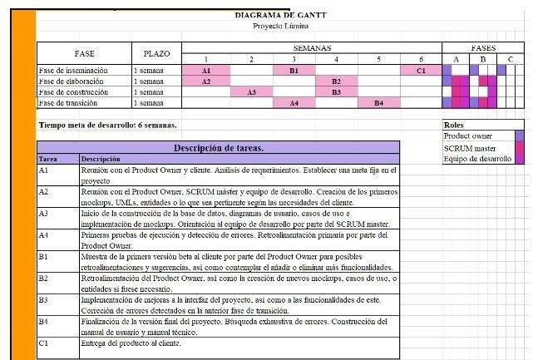
metodología

Slide 8
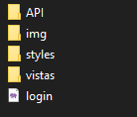
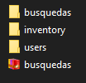

metodología
Para el diseño y desarrollo del backend se realizo mediante la implementación de una API REST, lo que nos permitió interactuar con el sistema para obtener datos o ejecutar funciones de tal manera que el sistema comprenda las solicitudes y las cumpla.

Slide 9
Metodología
else if($_GET['detalle'] == 'lista'){
$resultados = mostrar_usuarios();
}
else if($_GET['detalle'] == 'editar'){
$resultados = editar_usuario();
}
}else { header('HTTP/1.1 405 Method Not Allowed'); exit;
}

Slide 10

metodología
Para el desarrollo del frontend se realizo mediante la metodología Atomic Design, la cual nos dicta que al momento de diseñar encontraremos 5 niveles de detalle que deberemos atacar: átomos, molecular, organismos, plantillas y paginas.

Slide 11
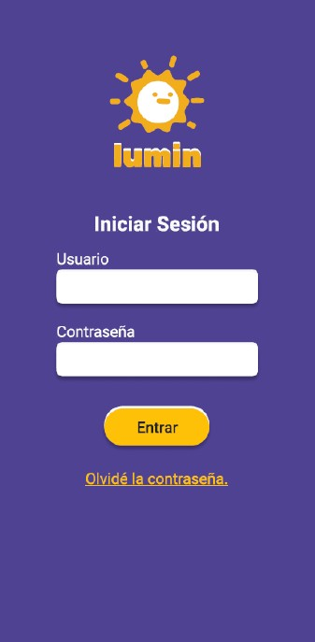
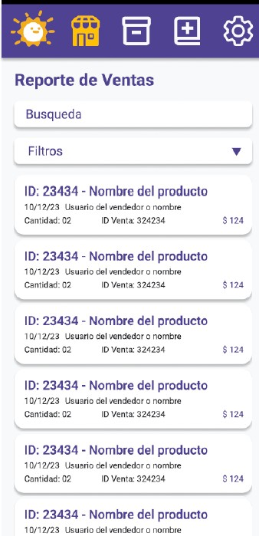
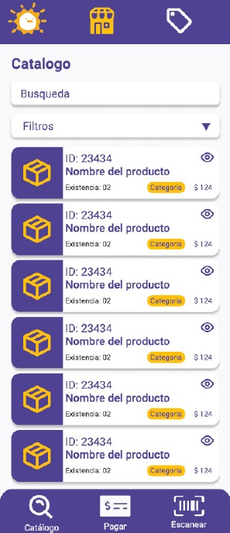
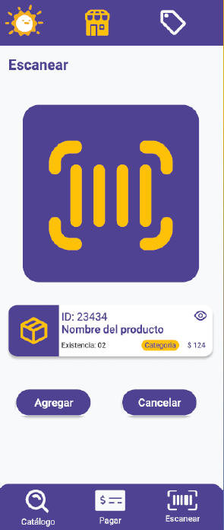
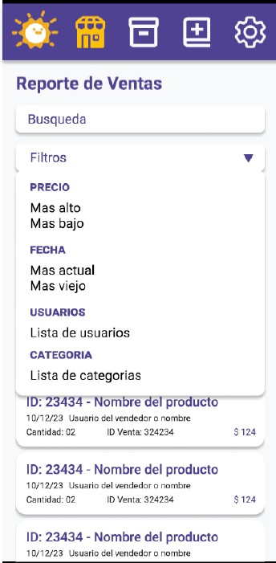
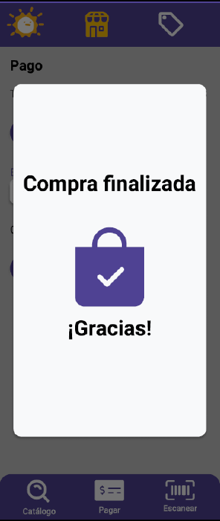
rESULTADOS

Slide 12
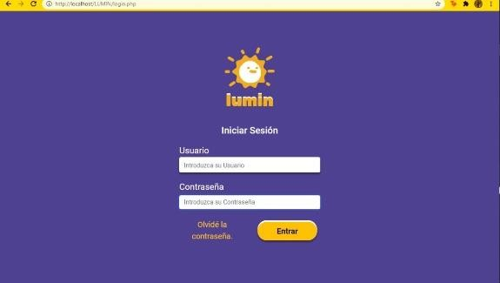
rESULTADOS

Slide 13
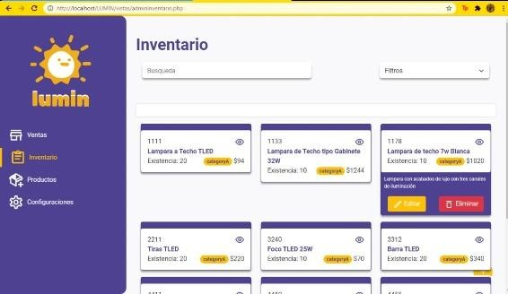
rESULTADOS

Slide 14
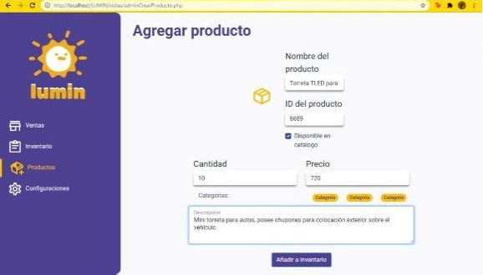
resultados

Slide 15
conclusiones
Las metodologías usadas fueron eficaces respecto a los objetivos planteados, de fácil acceso e implementación y es precisamente su principal virtud; al tratarse de metodologías base es posible desarrollarlas en equipos de trabajo que poseen una experiencia base en el desarrollo de aplicaciones web. Sin embargo existe un margen de mejora demasiado amplio en el que se pueden obtener mejores resultados bajo una organización y estructura más compleja como es el caso de frameworks como DevOps que necesitan de la capacitación del equipo de desarrollo.

Slide 16
referencias
php. (s. f.). php. Recuperado 24 de noviembre de 2021, de https://www.php.net/manual/es/intro-whatis.php
¿Qué es una API de REST? (2020, 8 mayo). Red Hat. Recuperado 24 de noviembre de 2021, de https://www.redhat.com/es/topics/api/what-is-a-rest-api
Rodríguez, E. (2020, 7 septiembre). ¿Qué es Atomic Design? Te contamos en qué consiste | CloudDistrict : Consultora de Producto digital. Desarrollamos tu proyecto.
CloudDistrict : Consultora de Producto digital. Desarrollamos tu proyecto | En CloudDistrict combinamos producto tecnológico con tecnología para la transformación digital de empresas y la creación de nuevos negocios. Recuperado 24 de noviembre de 2021, de https://clouddistrict.com/que-es-atomic-design- explicacion-y-ventajas-de-su-uso/

